Slide 1
Подготовка обучающихся к РЧ WS по компетенции
«Графический дизайн» на площадке
ГБНОУ ОК «Смена»
oksmena.ru

Slide 2
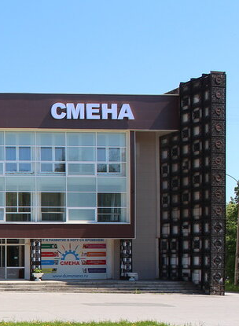
oksmena.ru
ГБНОУ ОК «Смена»
1 Корпус – Горького,38
2 корпус – Культуры,102
3 корпус – Степана Разина,8

Slide 3




oksmena.ru

Slide 4
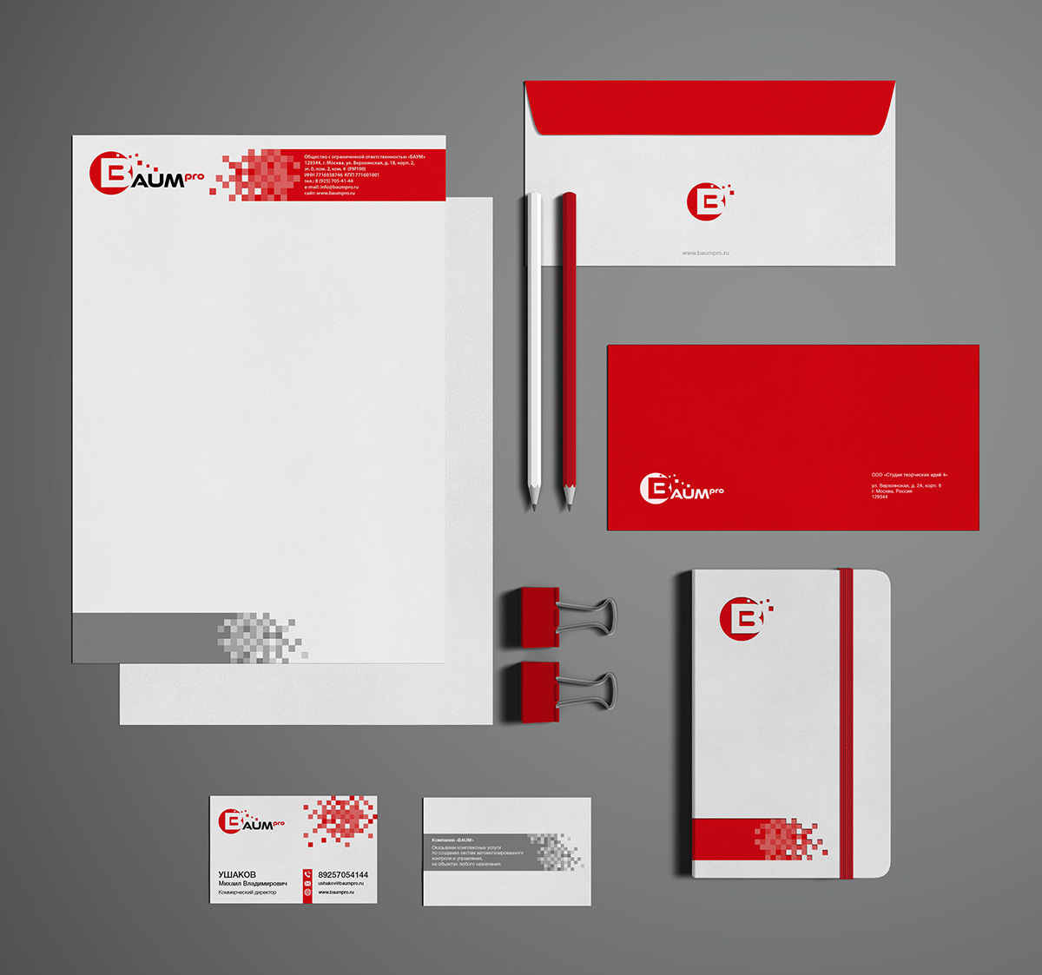
oksmena.ru
Графический дизайнер специализируется на оформлении окружающей среды средствами графики.
Профессия 54.01.20 «Графический дизайнер» входит в число наиболее востребованных и перспективных профессий и специальностей СПО в соответствии с мировыми стандартами и передовыми технологиями (ТОП-50).

Slide 5
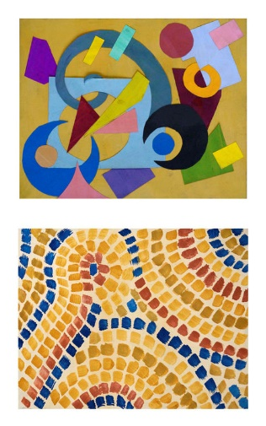


oksmena.ru
1 год обучения

Slide 6
Модуль 1: фирменный стиль и элементы брендбука
Модуль 2: Информационный дизайн
Модуль 4: Упаковка
oksmena.ru
2 год обучения

Slide 7

oksmena.ru
Корпоративный дизайн
Лого, брендированные товары, единообразная одежда сотрудников и узнаваемые мелодии — все это составляет фирменный стиль. Его задача — выделить компанию на фоне конкурентов и сделать ее узнаваемой с первого взгляда или с первых нот рекламного ролика
• Логотип;
• Товарный знак;
• Слоган (лозунг) фирмы;
• Фирменная гамма цветов;
• Фирменный набор шрифтов;
• Корпоративная документация:
визитки, бейджы,конверты, бланки писем и др.

Slide 8


oksmena.ru
Информационный дизайн
Печатный
Информационный дизайн — искусство и наука подготовки информации
таким образом, чтобы она могла быть эффективно использована людьми.
К печатным продуктам информационного дизайна относятся:
• Плакаты
• Постеры
• Афиши
• Пригласительные билеты
• Открытки
• Флаеры
• Рекламные модули, наружная реклама
• Баннеры
• Рекламные щиты
• Билборды и др.

Slide 9

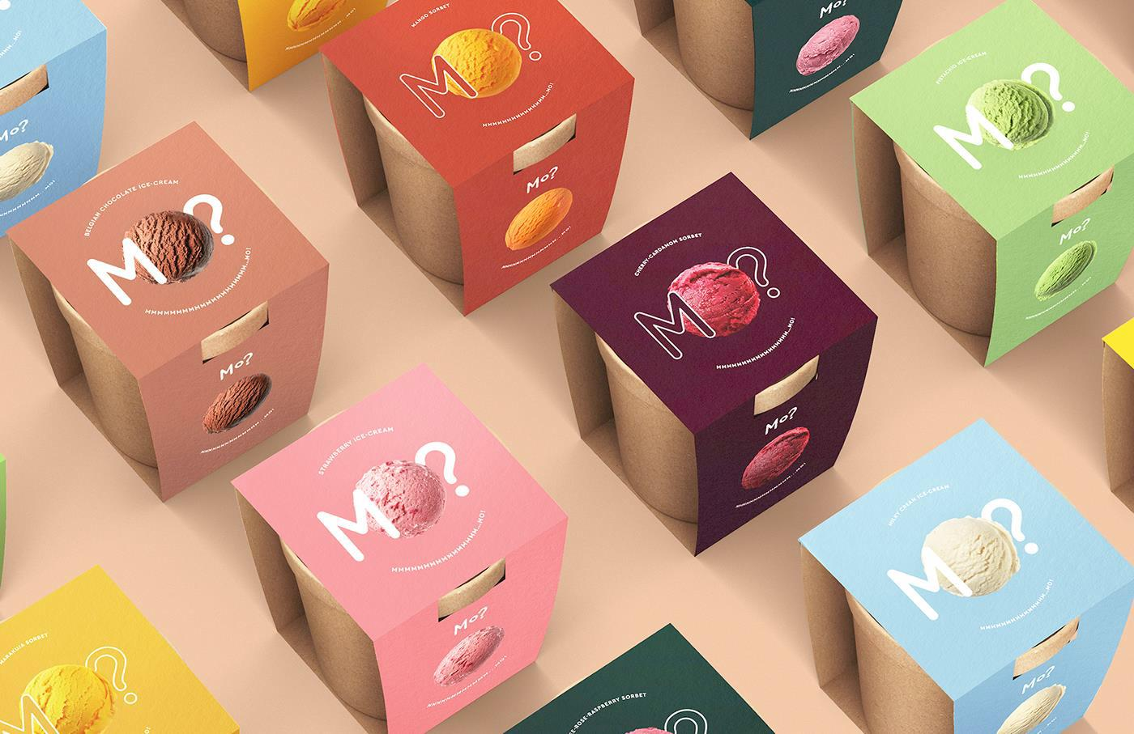

oksmena.ru
Упаковка
Упаковка — предметы, материалы
и устройства, использующиеся для
обеспечения сохранности товаров
и сырья во время перемещения,
хранения и использования (тара)
• Картонная упаковка и тара:
коробки, пачки, ящики, лотки,
картонно-навивные тубы.
• Бумажная тара: бумажные пакеты,
пакетики-стики, сэндвич-бэг.
• Этикетки
• Вкладыши

Slide 10


oksmena.ru
3 год обучения
Модуль 1: фирменный стиль и элементы брендбука
Модуль 2: Информационный дизайн
Модуль 3: Многостраничный дизайн
Модуль 4: Упаковка

Slide 11

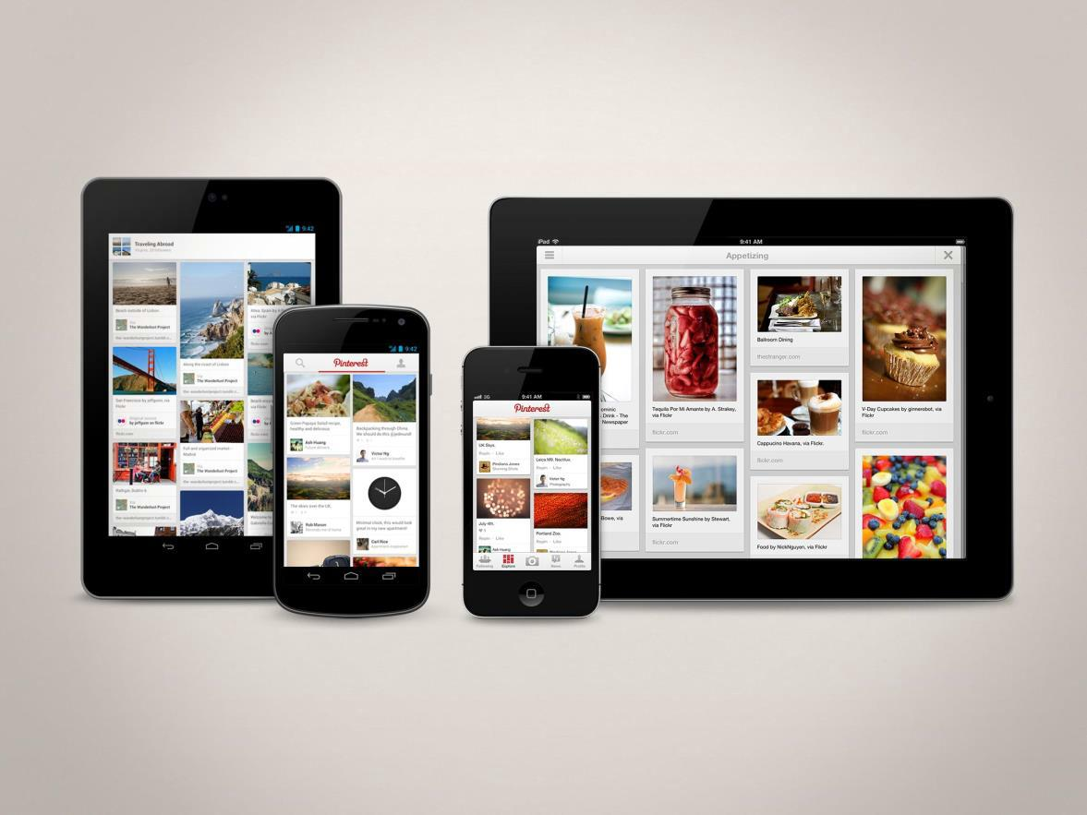
oksmena.ru
Информационный дизайн
Цифровой
Реклама зашла и на интернет
пространства и к продуктам
информационный дизайн
в цифровой форме относятся:
• Дизайн сайтов
• Дизайн мобильный
приложений
• Баннеры

Slide 12

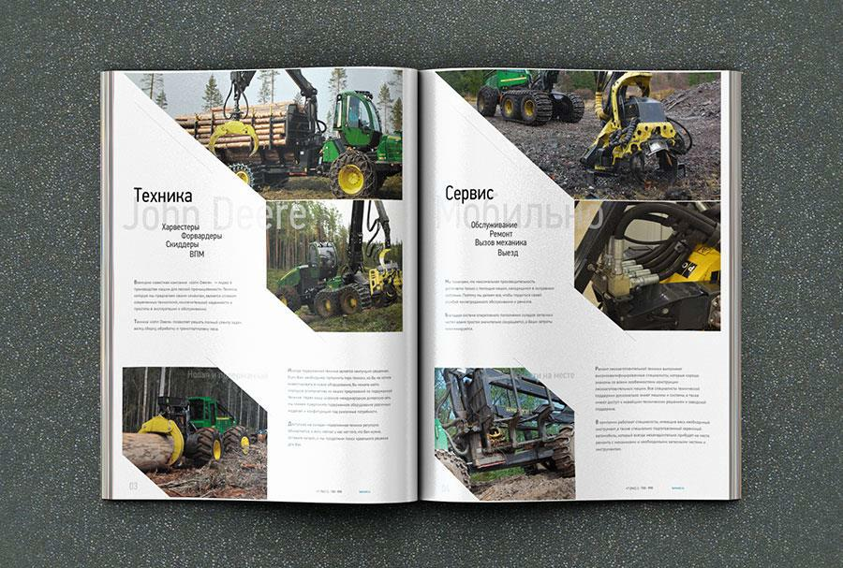
oksmena.ru
Многостраничный дизайн
Печатные Многостраничные издания – это издания, включающие более четырех полос. Их
можно разделить на периодические (газеты, журналы, каталоги, годовые отчеты и пр.) и
непериодические (брошюры, презентации, книги и пр.).

Slide 13
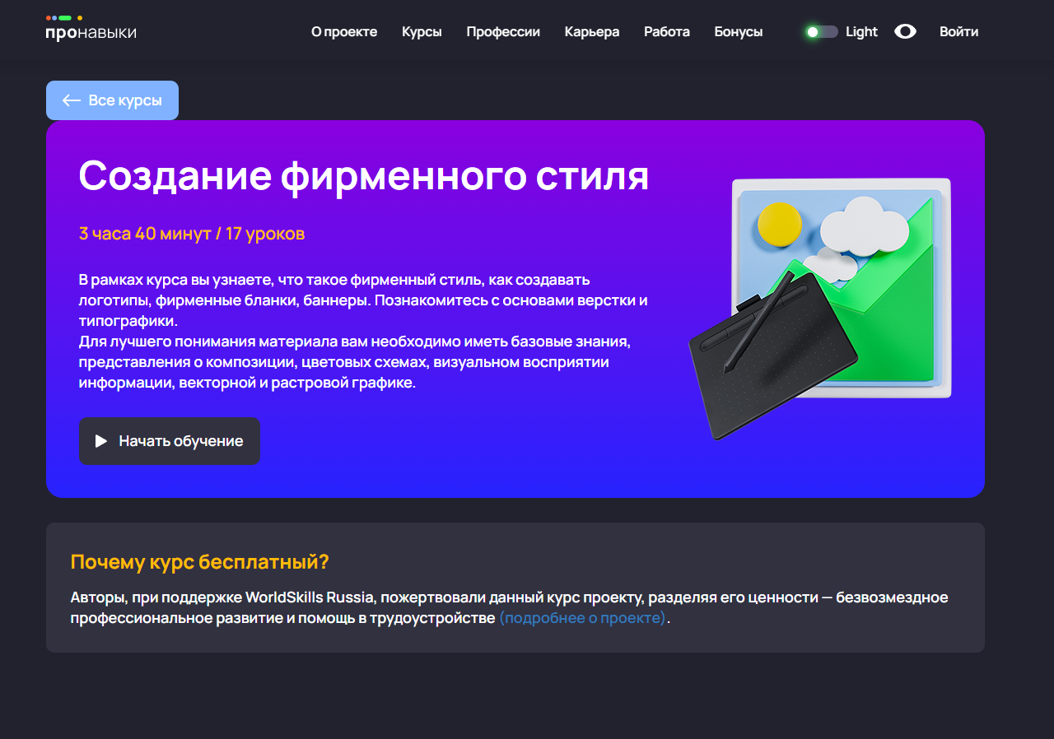
oksmena.ru
Социальная программа «ПРОНАВЫКИ» — это бесплатные онлайн-курсы по обучению востребованным на рынке труда цифровым навыкам.

Slide 14

oksmena.ru
СПАСИБО ЗА ВНИМАНИЕ!
Педагог ДО Наумова Любовь Федоровна
Тел.: 8 952-528-78-21

